Slide 1
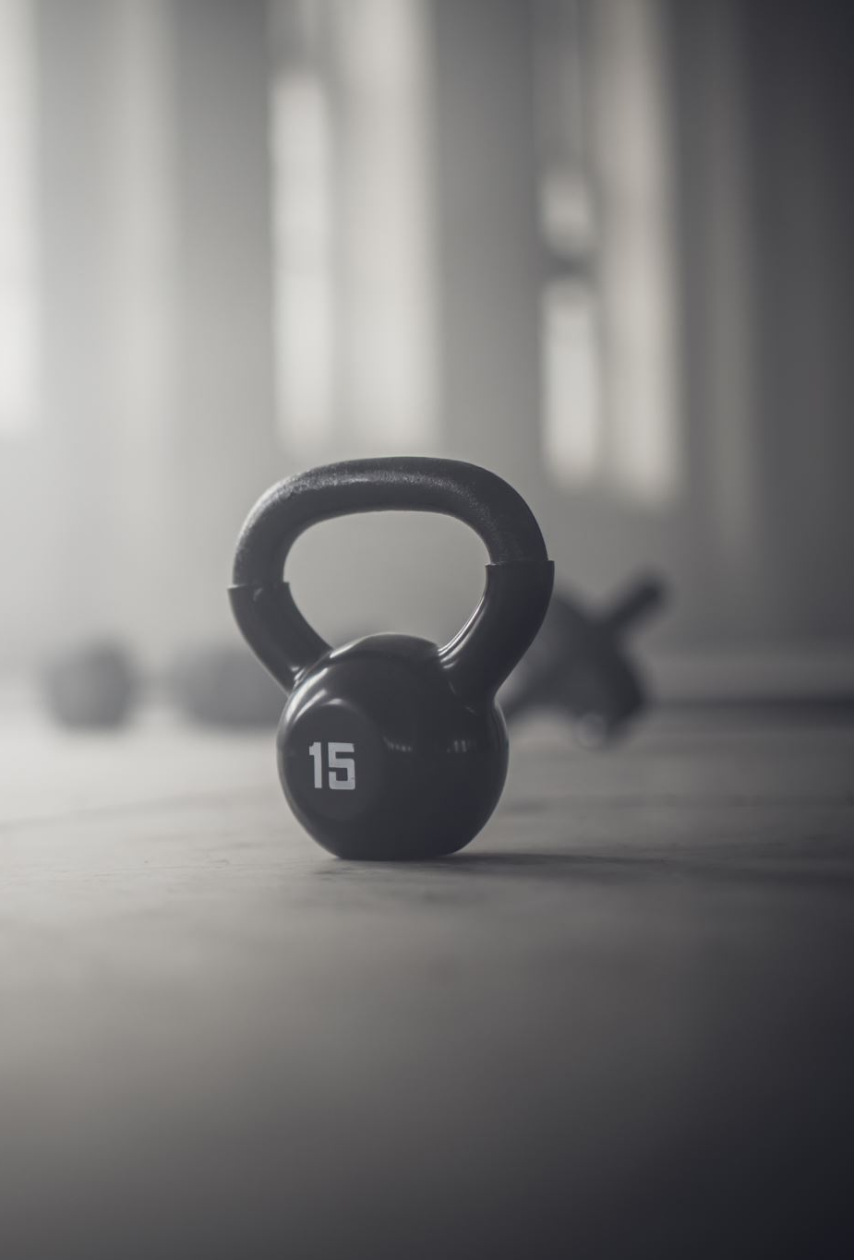
Sundhed
Idræt B. repetition og Danskernes sundhed

Slide 2

Hvilke andre verdens-
mål vil man kunne
arbejde med indenfor
idræt?
Diskutér, hvilket fokus verdensmål nr.3 har for sundhed og trivsel?
https://www.verdensmaalene.dk/maal/3 (Video)

Slide 3
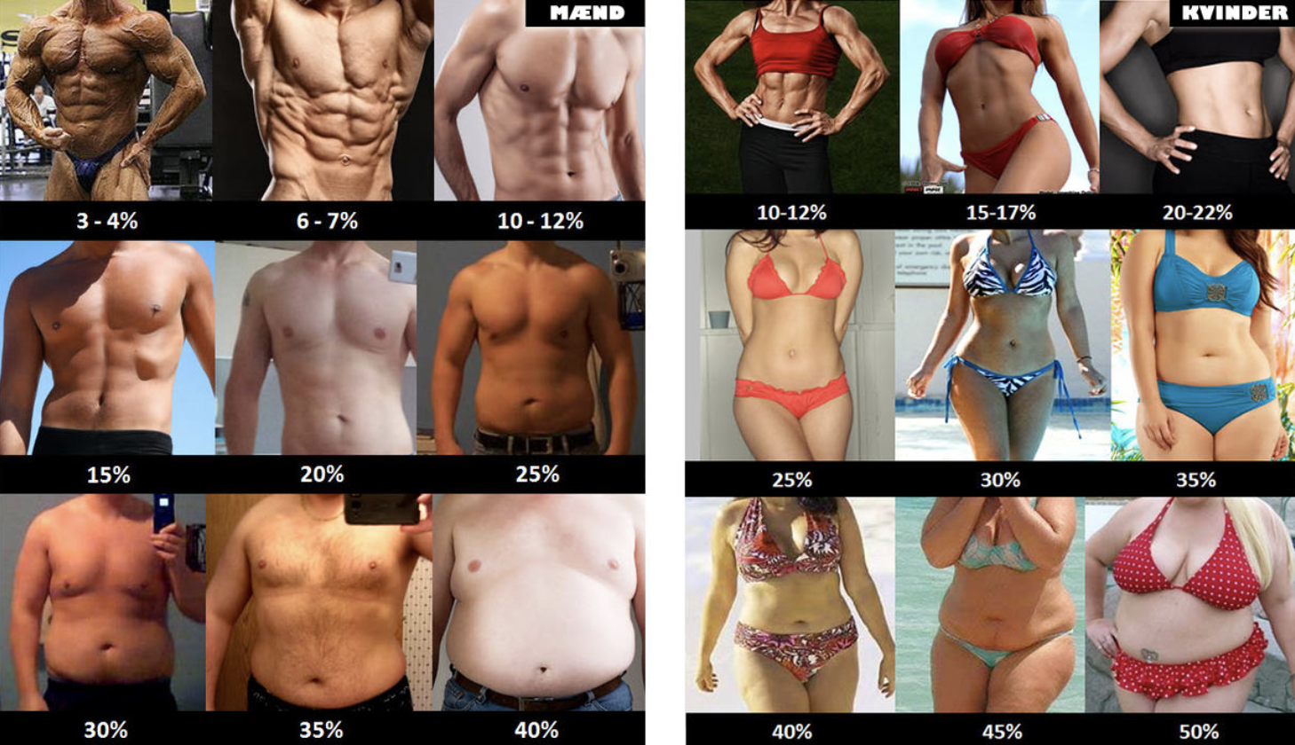
Hvem er sundest? Skriv det ned så får I svaret sidst på blokken

Slide 4

Hvad er sundhed?
Repetition af de tre definitioner

Slide 5
Definition. WHO
WHO (1948)
Sundhed er en tilstand af fuldstændig fysisk og socialt velbefindende og ikke kun fravær
af sygdom og svækkelse
“Sundhed er den proces, som gør folk i stand til at øge kontrollen med og øge deres sundhedstilstand (..) lægger vægt på sociale og personlige ressourcer såvel som på fysiske evner ”
Næringsrige fødevarer
Uddannelse
Rent drikkevand
Et sikkert hjem
Akut lægehjælp
Medicin

Slide 6
Definition. Antonovsky
“Sundhed handler om følelsen af livsmod og livsglæde og følelsen af at kunne mestre (hverdagen) livets mange forskellige situationer. Sundhed er at have en følelse af sammenhæng, dvs. En følelse af begribelighed, håndterbarhed og meningsfuldhed”
01
At livet opleves som begribeligt dvs. at problemstillinger er klare og overskuelige
02
At livet er håndterbart dvs. At den enkelte oplever at have tilstrækkelige ressourcer til at håndtere problemer
03
At livet opleves meningsfuldt. Det er hverdagens erfaringer, der enten styrker eller svækker følelsen af sammenhæng.

Slide 7
Definition. Chris McDonald
Mentalitet
Restitution
Viden og motivation
Søvn/Hvile
Træning
Kost
Fysisk aktivitet
Mad og drikke
“Sundhed er at have det så godt som muligt på så mange dage som muligt. Punktum. Sundhed handler om ENERGI, og det er energi, der gør alt andet muligt.”

Slide 8
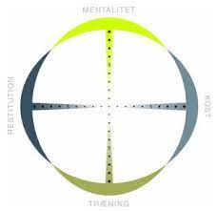
Chris McDonalds sundhedshjul - test jer selv og diskutér resultaterne
Hvad kan vi bruge det til (godt/skidt)?
Mentalitet
Restitution
Kost
Træning

Slide 9
Opgave 1.
1. Er der ligheder ved de tre definitioner?
2. Hvorfor tror I at der er forskel på de tre definitioner?
3. Hvordan kan man koble Crossfit til definitionerne?
WHO
Chris
Antonovsky

Slide 10
Opgave 2. Lav jeres egen definition af sundhed (igen)

Slide 11
Opgave 3. Danskernes sundhed https://www.sdu.dk/da/sif/rapporter/2024/danskernes_sundhed_2023
32 %
55 %
Andel med meget generende smerter eller ubehag inden for de seneste 14 dage
Andel der ikke opfylder WHO´s minimumsanbefalinger om fysisk aktivitet
19 %
78 %
Andel med usundt kostmønster
Andel med fremragende, vældig godt eller godt selvvurderet helbred
Forklar sammenhæng

Slide 12
Diskutér følgende
I hvor høj grad forventer I, at I er sunde?
Über sund
Sund
Middel sund
Usund
Puha det er skidt?

Slide 13
Tag den udleverede sundhedstest
Mål: Blodtryk og lungevolumen

Slide 14
Var det en god test til at teste jeres sundhed?

Slide 15
Hvad kan idræt i gymnasiet/ HF bidrage med, når fokus er på
1. WHOs fysisk, psykisk og socialt velbefindende.
2. Antonovskys ”Følelse af sammenhæng i tilværelsen”.
3. McDonalds forestillinger om sundhed som ”energi”.
Hvad gør Aalborg kommune for øge sandsynligheden for, at dets borgere bliver sundere?

Slide 16
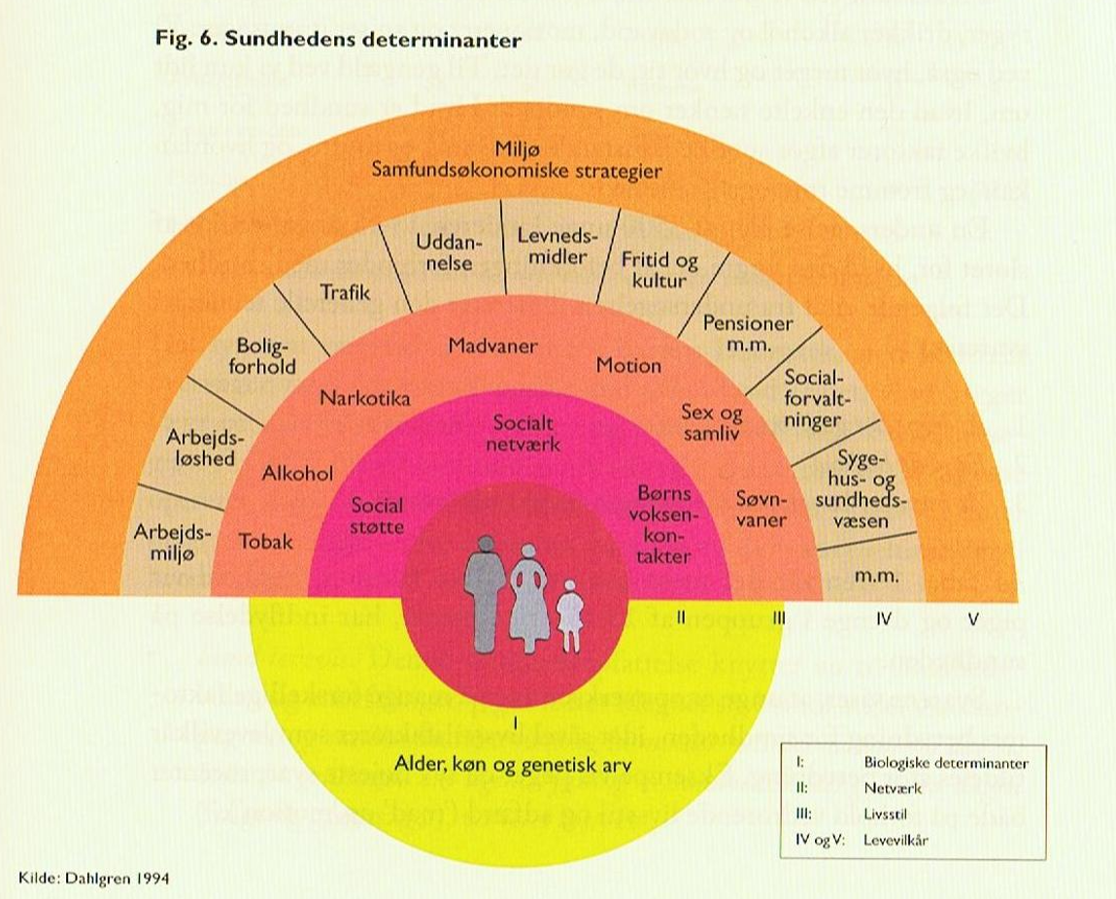
Diskutér, hvad man selv har indflydelse på?

Slide 17
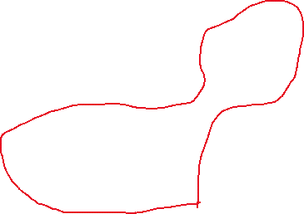
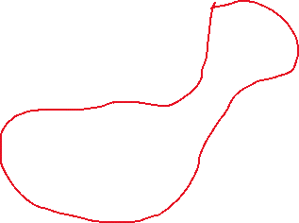
Hvem var sundest?

